Slide 1
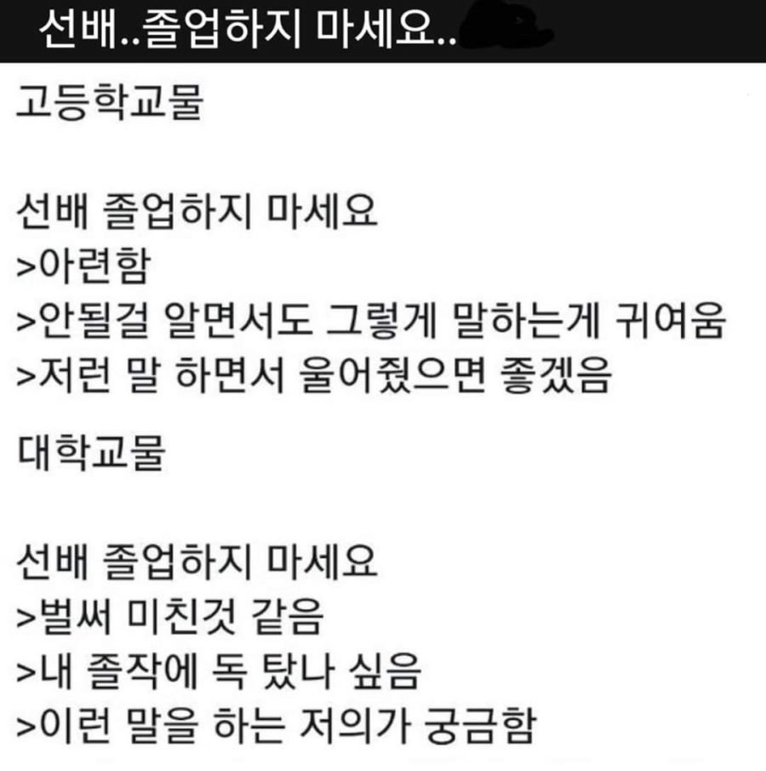

2022 전기 졸업과제
16조 띵호와팀
스마트폰을 이용한
HMD 사용자의
가상환경 상호작용
몰입 개선 방법 연구
나 졸업한다..
말리지마
201924401 강경찬
201924472 박예린
201624456 김진서
Notes:
안녕하세요 저희는 2022 전기 졸업과제 16조 띵호와~ 팀입니다.
저희 띵호와~ 팀의 주제는 스마트폰을 이용한 HMD 사용자의 가상환경 상호작용 몰입 개선 방법 연구입니다.
졸업할 수 있게 해주셔서 감사합니다.

Slide 2

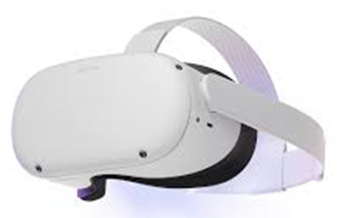
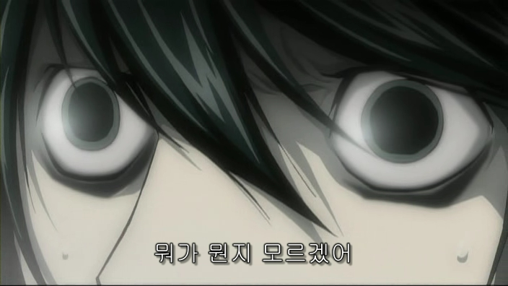
개발 동기 : ???
1. VR 기기 착용하면 스마트폰 사용 어려움
2. 미러링은 연구 완료 : 스마트폰 화면 확인 가능
3. 현재 상황 : 스마트폰 위치 추정 불가
▼ 폰을 찾을 수 없는 사람
착용하면
▲ VR 기기 (이하 HMD)
▲ 스마트폰을 쓰는 사람
Notes:
첫 번째 미공개 개발 동기입니다.
VR 기기를 착용하게 되면 시야가 가려져 현실 세계에 있는 스마트폰을 사용하기가 쉽지 않습니다.
현재 스마트폰과 VR기기는 미러링이 가능해, VR 기기를 착용한 상태에서도 스마트폰 화면을 볼 수 있습니다.
그러나 스마트폰의 상대적 위치 추정이 불가능해,
스마트폰을 쓰는 사람이 HMD를 착용하면 폰을 찾을 수 없는 사람이 되는 현상이 발생합니다.

Slide 3
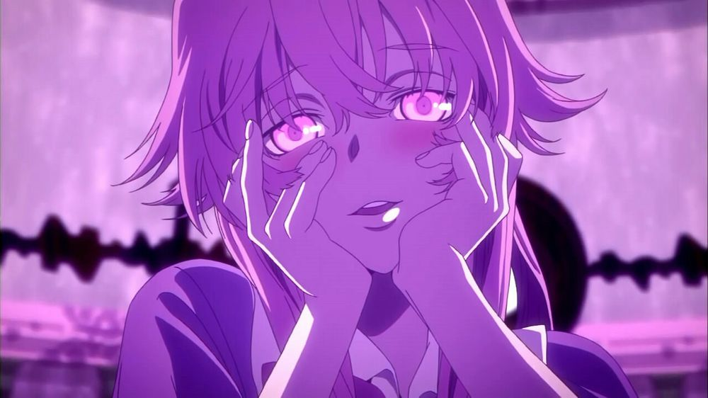
괜찮아.. 스마트폰 위치는 유키가 구해줄게

Slide 4
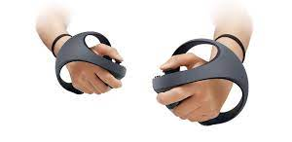

개발 동기 : HMD Tracking
▼ VR 컨트롤러 (너클 아님)
위치를 알면 현재 사용되는
VR 컨트롤러보다 스마트폰이
더 많은 상호작용이 가능하리라 기대
HMD 기기 Tracking을 통해
스마트폰 위치 추정, 해보겠습니다!
▼ 아냐 (친딸 아님)
아냐 .. 힘낼게 !
Notes:
스마트폰의 위치를 알 수 있게 된다면,
현재 주로 사용되는 VR 컨트롤러보다 스마트폰이 더 많은 상호작용이 가능할 것이라고 생각합니다.
그래서 저희는 HMD Tracking을 통해, 스마트폰의 상대적 위치를 추정하고자 합니다!

Slide 5

개발 동기 : ???
무료!
기존 Face Detection 연구는 많이 존재함
▼ 놀라운 인식 기술의 1000만원짜리 모델링
Google ML Kit Face Detection
MediaPipe Face Mesh
Notes:
Face Detection 연구는 이미 정말 많이 존재하며, 발전하고 있습니다.
Google에서 제공하는 머신 러닝 키트도 있으며,
MediaPipe Face Mesh 등
꽤나 고성능의 무료 라이브러리들이 존재하는 걸 저희는 쉽게 찾아볼 수 있습니다.

Slide 6
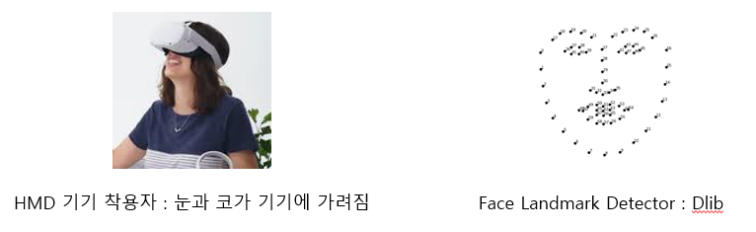
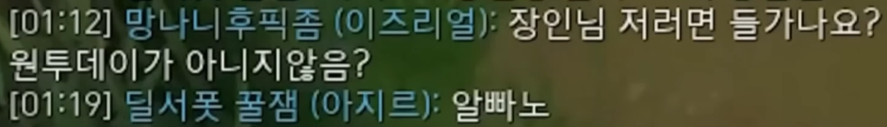
개발 동기 : Lip Motion Tracking
??? : 누가 기존 연구 쓰지 말라고 칼들고 협박함?
눈코는요?
입술만이라도 Detection 한다면?
사용자가 가상환경에 더욱 몰입하는 데 도움이 됨
Notes:
저희도 그래서 기존 연구를 정말 쓰고 싶었는데요.
HMD 기기 착용자의 얼굴은? 눈과 코가 기기에 가려져서 보이지 않습니다.
즉, 얼굴의 위쪽 Landmark 들이 기기에 의해 전부 가려지기 때문에 기존 연구들을 바로 적용하기엔 무리가 있었습니다.
그래서 저희는 보이는 부분인 입술이라도 Detection 하여 사용자가 가상환경에 더욱 몰입하는 것을 돕고자 하였고,
본 연구에서 Lip Motion Tracking을 진행하였습니다.

Slide 7

연구 목표
해보자고
스마트폰 카메라를 이용해
HMD를 Tracking 하여 스마트폰의 위치를 알아내고
Lip Motion Tracking 으로 입술 움직임을 검출하여
Unity 상에 구현함으로써
사용자들이 가상환경에 보다
더 몰입할 수 있는 방법을 연구하자!
Notes:
그리하여, 저희의 연구목표는 다음과 같습니다.
스마트폰 카메라를 이용하며
HMD Tracking을 통해 스마트폰의 위치를 알아내고
Lip motion Tracking을 통해 사용자 입술 움직임을 검출하여
이를 Unity 상에 구현함으로써 사용자들이 가상환경에 보다 더 몰입할 수 있는 방법을 연구하는 것
이것이 저희의 “개발 목표”입니다.

Slide 8

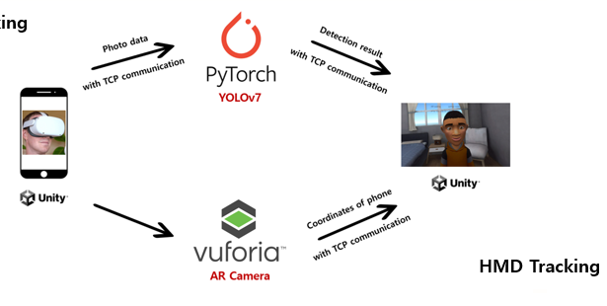

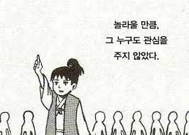
시스템 구성도
이딴 걸 여기까지 보는 사람이 있을까 …?
이딴 게.. 발표?
Notes:
지금 보고 계신 건 본 과제의 시스템 구성도입니다.
먼저 Lip Motion Tracking의 경우, 스마트폰 카메라로 얼굴을 촬영합니다.
이후 Pytorch 기반 YOLOv7으로 입술 모양을 검출하여 가상환경 속 캐릭터 입술 모양을 구현합니다.
HMD Tracking도 마찬가지로 먼저 스마트폰 카메라로 얼굴을 촬영합니다.
이후 Vuforia 기반 AR Camera로 스마트폰과의 거리를 도출하면 스마트폰의 위치를 가상환경에 반영합니다.

Slide 9
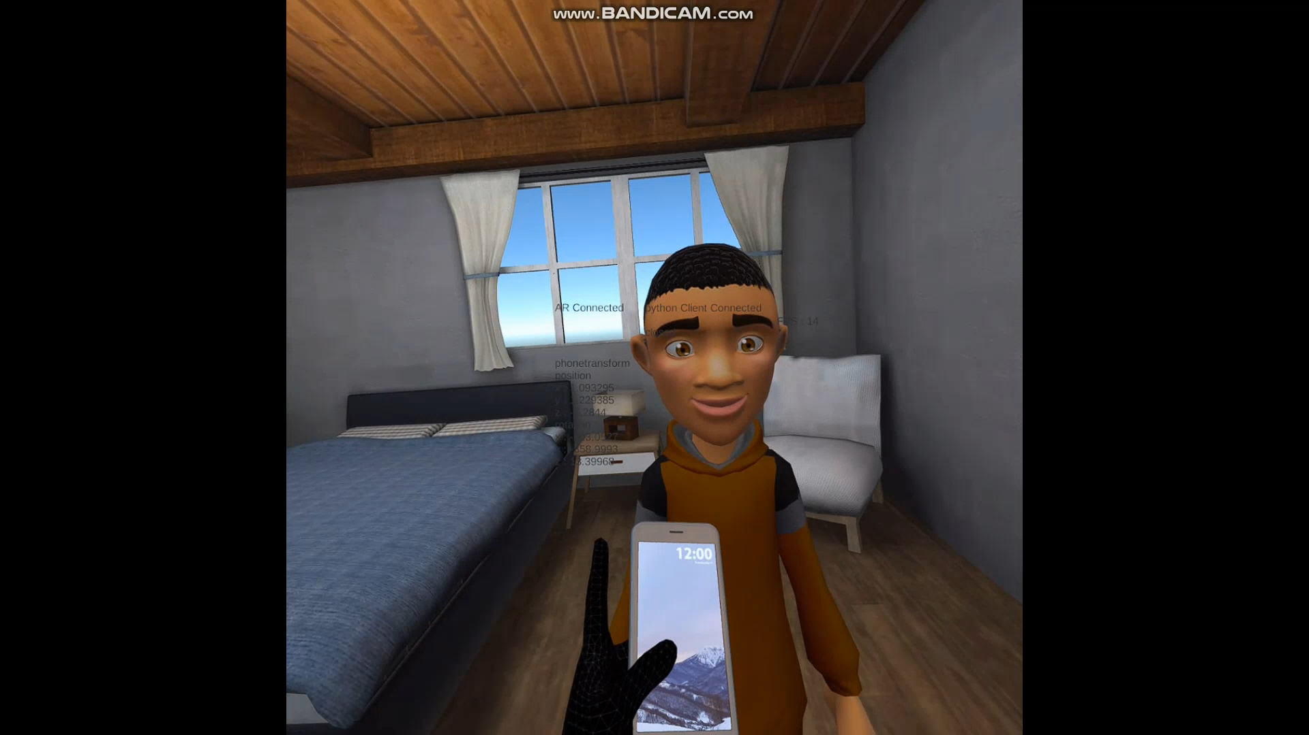
시연 영상
Notes:
다음은 시연 영상입니다.
우선 HMD Tracking을 통해 VR 상에서 스마트폰의 위치가 변경되는 것을 확인할 수 있고,
그 후에 Lip motion Tracking을 통한 캐릭터의 입술 모양 변화를 영상에서 확인하실 수 있습니다.

Slide 10
감사합니다
Notes:
감사합니다

